Slide 1
O marco construtivista no Ensino de Ciências
Aula 4
19/mar/2012
Texto de referência – Bastos e col, 2004

Slide 2
Concepções sobre ensino aprendizagem (até anos 50)
Ensino como transmissão de informação
Aprendizagem como absorção passiva
Aluno sem atividade própria e sem modelos ou explicações alternativas
Principal virtude é atenção e silêncio
Avaliação verifica capacidade de reproduzir definições, classificações, enunciados

Slide 3
As pesquisas (anos 70) mostraram:
as crianças possuem concepções
essas concepções são diferentes das concepções dos cientistas
elas podem não ser influenciadas pelo ensino de ciências
elas podem ser obstáculos à aprendizagem

Slide 4
As pesquisas (anos 80) buscavam:
formas de substituir concepções alternativas por concepções científicas
discutir processos mentais que levem à mudança conceitual
identificar condições objetivas que promovam mudança conceitual

Slide 5
Influência da Filosofia da Ciência
mudança conceitual nos indivíduos se assemelharia à mudança de paradigma na ciência
processos equivalentes à revolução científica
explicações dos alunos deveriam ser expostas a contra-exemplo
conflito cognitivo

Slide 6
Consensos entre as ideias construtivistas
O indivíduo não é uma folha em branco. Elementos mentais se constituem gradativamente.
Os elementos mentais incluem funções psíquicas (forma) e concepções ou conhecimentos prévios (conteúdo).
A aprendizagem pressupõe atividade mental.
A ação (intelectual) pressupõe interesse (pergunta ou problema).

Slide 7
Informações provenientes do meio físico e social (sons, imagens, sensações táteis, etc.) não possuem significado intrínseco. É o indivíduo que atribui significado a essas informações, o que depende de conteúdos e habilidades mentais. Indivíduos diferentes geram construções mentais diferentes.
Esse fenômeno é responsável pelas “distorções da aprendizagem” ou pelos “erros” que se identificam nas situações escolares.

Slide 8
Preparando nossa investigação
Artigo de revisão de Rosario Cubero, 1998
Indicativos de concepções possíveis entre crianças
Considerações sobre formas de perguntar e registrar o que as crianças pensam
Proposição de um “instrumento” para coleta de dados

Slide 9
Digestão?
“serve para manter a comida”
“serve para comer”
“a digestão é igual ao estômago”
“corresponde ao trajeto através dos órgãos”

Slide 10
Transformação dos alimentos
Desconhecem
Estômago é um depósito onde a comida permanece sem ser alterada ou eliminada.
A comida passa pelo estômago e depois é expulsa
Mudanças que ocorrem são de natureza mecânica
Analogia da mastigação – converter em algo menor

Slide 11
Assimilação
O corpo absorve o que é bom e elimina o que é ruim
A comida chega em pequenos pedaços a todas as partes do corpo
A comida se converte em sangue

Slide 12
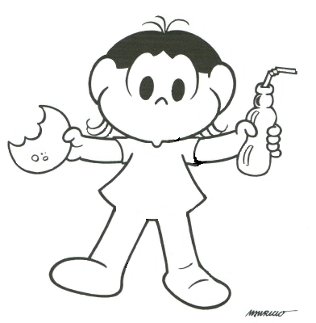
O que você acha que acontece com o que comemos e bebemos?

Slide 13
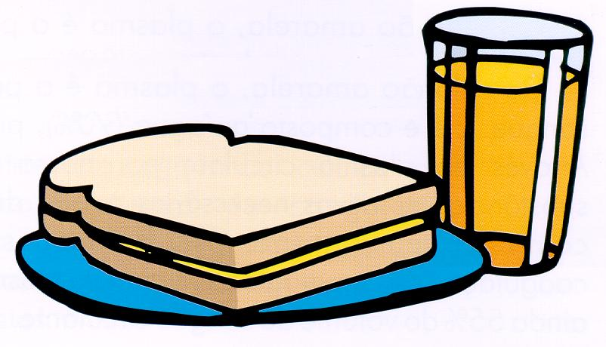
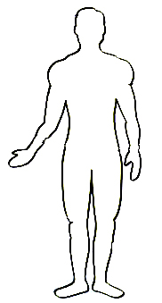
O que você acha que acontece com o que comemos e bebemos?

